Slide 1



RIPASSIAMO IL CENTO CON GIANNI RODARI
Maestra Raffaella Castiello
Maestra Rosa Sposito
Lavoro interdisciplinare Matematica/Italiano

Slide 2




Slide 3
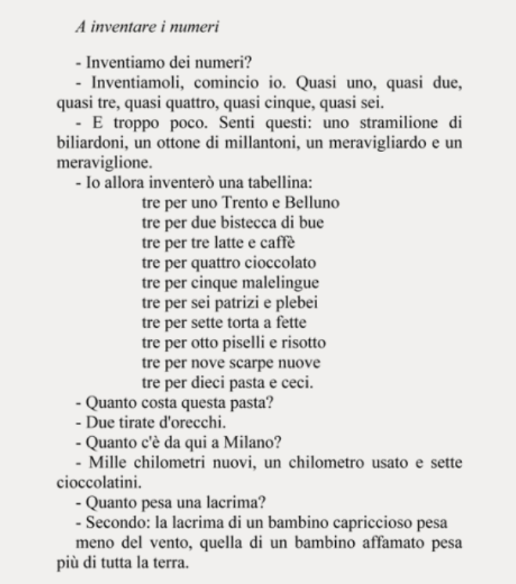
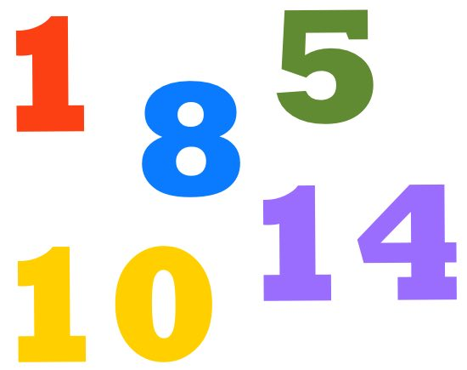
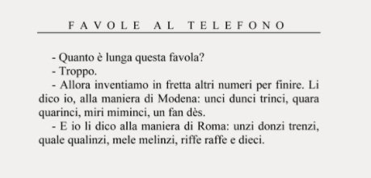
Dai adesso inventa tu una tabellina con la rima …e inventa nomi di numeri un po' strani

Slide 4
ASSEGNO
Leggi nel libro di testo le pag. 14 e 15 ,disegna la mappa servendoti di 2 pag del quaderno ,poi completeremo insieme durante videolezione.
Tipologie di testo

Slide 5
Dopo aver usato la fantasia ..torniamo con i piedi per terra e ripetiamo un po’ i numeri entro il mille…su forza arriviamo al 999 che il MILLE Ci aspettaaaa!!!!!!
Conta da 242 fino a 324
Conta da 642 fino a 897
Numera -2 da 386 a 298
Numera +3 da 122 a 222

Slide 6
ORDINE CRESCENTE- ORDINE DECRESCENTE
Con Freddy fantasmino inserisci i simboli per confrontare;con Loretta streghetta completa il confronto usando i numeri scomposti , come già sai fare e con gatto Golosastro componi
numeri e usi i simboli del confronto.
tutto in ordine ritornerà se la
formula magica funzionerà!!!

Slide 7
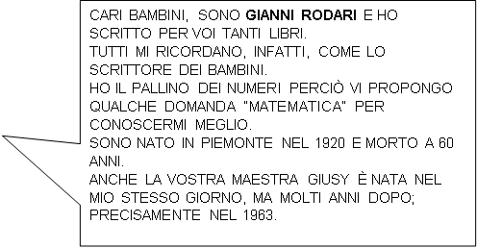
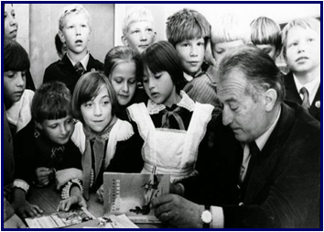



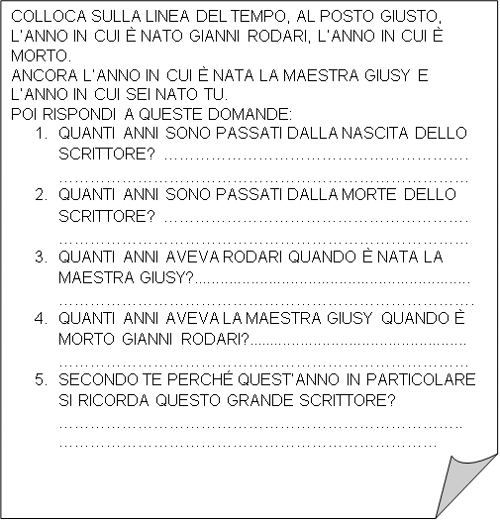



Slide 8
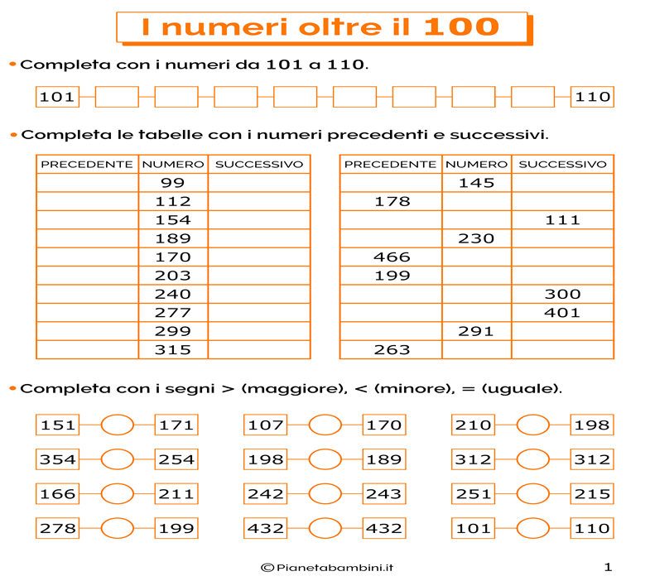
Possiamo continuare esercitandoci sul nostro testo questa è la pag. 6 del vostro libro di matematica.
Quando avrete finito completate anche la 7.

